Slide 1
AIVC · 融资商业计划书
构建因果生物世界模型——
让生命系统像物理系统一样
可以被因果地模拟、预测和设计
把患者来源肿瘤类器官训练成可预测治疗响应与复发演化的患者特异性虚拟类器官
AIVC 虚拟类器官
本轮融资 5000 万元人民币
2026 年 9 月

Slide 2
目录
01
02
问题与时机
数据飞轮
药物研发的「试错」正变得不可承受；四个技术条件在同一时间窗口成熟，但浪潮的共同短板是缺真实数据
患者与类器官两条时间轨迹互相校准；自监督学习细胞状态，扰动实验学习干预后的新状态；前瞻评分后再回灌
03
04
为什么是我们
商业与融资
科学、数据、AI 模型与运营形成内部闭环；我们的差异化来自患者-PDO 纵向配对、培养偏差校正和前瞻验证
赛道被全球资本验证；三级递进商业模式；5000 万元 / 24 个月的里程碑与验收指标
AIVC 虚拟类器官 · 融资商业计划书
02 / 18

Slide 3
01
问题与时机
THE PROBLEM & WHY NOW

Slide 4
痛点：药物研发的「试错」正在变得不可承受
后期
10+ 年
$20 亿+
失败主要发生在临床后期——代价最高的阶段
一个创新药从发现到上市的平均耗时
平均研发花费（美元），且仍在上升
为什么失败在后期才暴露？因为早期模型预测不了患者之间的差异，更追不上肿瘤随时间的演化：
细胞模型：体外有效
动物模型：动物有效
患者身上：无效甚至有害
根本矛盾
生命系统的复杂程度远超实验手段的覆盖能力——候选药物太多、患者差异太大、生命状态随时间持续变化，真实实验永远做不过来；而耐药与复发，要等到患者治疗失败后才被看见。试错范式走到尽头，必须换一条路。
Source: AIVC 商业故事 BP §2.1；行业公开数据
04 / 18

Slide 5
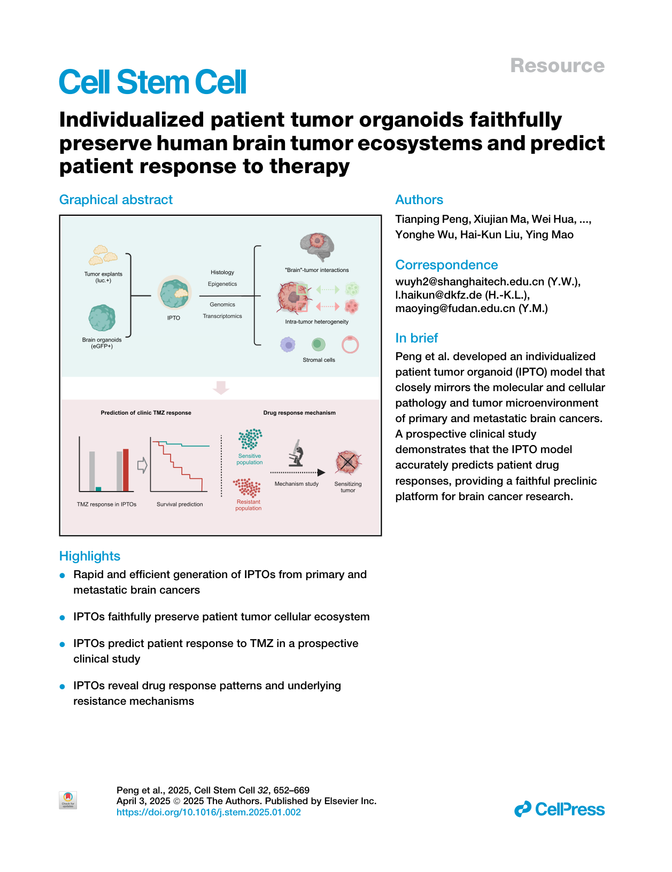
临床痛点：治疗选择缺少及时、患者特异性的功能证据
即便进入临床，治疗决策仍缺少对应这名患者，对应病程当下节点的功能证据。常规单次分子检测只能提供采样时点的静态信息，影像与临床结局反馈滞后，常规类器官药筛很少进入纵向校准。三个缺口指向同一件事：把患者特异性的功能实验转化成可交付、可量化评分、可持续更新的动态预测体系。
1
2
3
分子图谱不完整
反馈滞后
工具割裂
基因组能提示脆弱性，但疗效还取决于细胞状态、生态与治疗史
影像与结局只在治疗失败后说明发生了什么，耐药总是后知后觉
类器官药筛止于「敏感性」，很少转化为纵向校准的患者预测
方向：
在临床决策窗口期输出患者特异性预测结果，
依托真实临床结局对模型持续校准迭代。
证据：Peng et al., Cell Stem Cell 2025——患者来源脑肿瘤类器官（IPTO）高保真保留肿瘤生态系统，并在前瞻性临床研究中预测患者治疗响应
Source: AIVC 商业故事 BP §2.2；Peng et al., Cell Stem Cell 32, 652–669 (2025)
05 / 18

Slide 6
首个适应症由流程匹配度决定，而非仅考量患病规模
四条运营标准筛选首个适应症，并把流程跑成可复制标准
优先候选：复发性脑肿瘤具备高匹配度
可获得临床样本
类器官体系可靠
样本：术后组织与脑脊液液体活检具备连续获取条件
连续组织与液体活检，在临床和伦理上均可实施
建库成功率、周期与检测重复性达到运营阈值
类器官：IPTO 体系已有前瞻研究基础
窗口与结局：换药节点明确，PFS / OS 可作为评分终点
外部证据支持先做验证
Peng et al., Cell Stem Cell 2025 显示：IPTO 可保留肿瘤生态系统，并在前瞻性研究中预测患者治疗响应（PFS / OS，p=0.034 / 0.033）。
决策窗口适配
结局可评分
结果可在治疗方案选择或预设换药节点之前交付
治疗与随访能形成清晰可量化的终点指标，用于评估响应、耐药与疾病进展
先完成可行性筛选，
再在匹配度最高的场景建立标准流程，后续向外拓展。
Source: AIVC 商业故事 BP §2.2；Peng et al., Cell Stem Cell 32, 652–669 (2025)
06 / 18
Notes:
技术依据：虚拟实现路径提出 Patient-specific longitudinal virtual organoid，以同一患者体内轨迹与体外 PDO 平行实验系统进行纵向校准；AIVC_BUSINESS_PLAN_ZH_SELF_CONTAINED_EXPORT 明确首个场景应由样本可获得、类器官可靠、决策窗口适配和结局可评分决定，且不代表特定瘤种已经完成筛选。

Slide 7
四项技术条件同步趋于成熟，行业浪潮存在共同短板 - 真实纵向配对数据稀缺
为患者特异性纵向虚拟类器官搭建工程化基础
类器官技术
成像与测量
患者来源类器官（IPTO）能高保真保留肿瘤生态系统，个体差异与微环境同时在线，可纵向追踪演化
长时程活细胞成像、高内涵成像、单细胞 / 空间组学，把细胞状态转化成可计算的多模态数据
全球「虚拟细胞 / AI4S」浪潮
· Arc Institute：STATE 虚拟细胞模型
· CZI：通用虚拟细胞平台
· 单细胞基础模型密集出现
共同的结构性短板：缺真实数据
数据与算力
AI 方法
这一浪潮正在补足扰动数据，但多数项目仍缺少患者特异性纵向轨迹、PDO 平行实验和临床结局闭环。我们的入口在更深的配对数据，而不是单纯更大的公开数据。
多模态数据基础设施成熟，大规模训练成本显著下降，基础模型级别的训练工具具备落地可行性
自监督预训练 + 扰动建模，让AI模型具备学习“干预后进入什么新状态”的能力
患者配对 × 纵向 × 扰动 × 结局评分
这类数据缺口，正是我们的入口。
Source: AIVC 商业故事 BP §3
07 / 18

Slide 8
02
数据飞轮
THE DATA FLYWHEEL

Slide 9
数据飞轮：双轨迹纵向校准，前瞻评分后再回灌
飞轮运行逻辑
① 验证结果回灌
② 模型精度迭代提升
前瞻评分产出可信监督信号
每一轮回灌，预测误差持续收敛
海量无标注数据 · 自监督预训练
让模型先学会「细胞状态长什么样」——成本低，体量大、缓解数据短缺
患者-PDO 纵向扰动数据 · 状态转移学习
让模型学会「干预 → 新状态」——患者与类器官两条时间轨迹互相校准
④ 纵向数据集持续增厚
③ 覆盖更大 · 项目更多
批量预测 → 前瞻验证 → 数据回灌
项目沉淀更多纵向扰动配对数据
能承接的候选空间与客户项目同步扩张
低成本批量筛选候选；在临床结局尚未显现时输出预测，以真实结局完成量化评分，评分数据回流至训练集
回灌闭环：模型更准、项目更多、纵向数据更厚
持续迭代累积患者级纵向数据壁垒，构建可反复验证的竞争优势。
首个适应症验证后，依托同一引擎逐级向上构建：
虚拟类器官 · 现阶段（Level 1）
虚拟组织引擎 · 中期（Level 2）
临床肿瘤数字孪生 · 终局（Level 3）
患者-PDO 配对扰动数据，实现药物响应与复发预测
跨疾病、多尺度、组合治疗
多器官、多尺度、可验证——可模拟、可预测、可设计
Source: AIVC 商业故事 BP §4.1 / §9.2
09 / 18
Notes:
技术依据：虚拟实现路径第 7 页提出 Level 1 Digital Organoid、Level 2 Longitudinal Digital Twin、Level 3 Predictive Virtual Organoid 的分阶段路径；模型训练需先学习细胞状态，再学习干预后的状态转移。

Slide 10
两段式训练：先「认识细胞」，再「预测干预」，两者缺一不可
第一步 · 自监督预训练
第二步 · 监督学习
学会「细胞状态长什么样」
学会「干预 → 新状态」
数据：海量无标注数据（细胞图像、组学数据）——供给充足、成本较低、无需人工标注
数据：类器官纵向扰动配对数据（给药后多组学追踪状态变化，并与患者纵向轨迹配对）稀缺、昂贵，只能来源于真实实验与临床随访
方法：模型自主完成信息补全任务——预测被遮住的基因表达、还原缺失的图像区块
方法：多组学（RNA / 蛋白 / 代谢 / 形态 / 功能表型）经 Encoder
压缩为潜状态 Z(t)，学习状态转移函数 Z(t+1) = F(Zt, 干预)
产出：细胞状态的通用表征——识别细胞各类稳态，捕捉不同状态之间的转化规律
产出：状态向量Z(t) 的维度可对应增殖、干性、代谢、应激、免疫互作、DNA 损伤、脂质重塑与耐药；给定干预后推演类器官状态随时间变化
类比：先让模型「认识细胞」——这一步解决「数据不够」的问题
这类纵向配对数据，是难以复刻的核心资产
两段训练互为补充：只学第一步，模型只会描述、不会预测；只学第二步，模型缺失泛化能力 —— 二者缺一不可。
Source: AIVC 商业故事 BP §4.2
10 / 18
Notes:
技术依据：虚拟实现路径第 4-6 页提出将 RNA、Protein、Metabolite、Morphology、Functional phenotype 等多模态数据压缩到 Z(t)，并学习不同初始状态在不同干预下进入的新状态。

Slide 11
飞轮五环节：患者是起点也是终点，实现双轨迹校准与双向回灌
环节 ①
环节 ②
环节 ③
环节 ④
环节 ⑤
患者采样 · T0
体外扰动 × 模型训练
虚拟类器官预测
患者随访 · T1
双向回灌
同一患者肿瘤 → 体内轨迹 + 体外 PDO 平行实验系统
多模态纵向数据 → 潜空间 Z(t) 状态转移模型
模拟疾病演化与治疗响应，预测在临床结局前锁定
真实临床结局（复发 / 进展）盲态评分：准确度 + 校准度
校正模型误差，同步校正 PDO 培养偏差
先评分、再更新，
进入下一轮迭代
患者构成闭环的起点与终点
先认识细胞，再预测干预 -
两段式训练
先锁定、后观察 --
前瞻性验证
经评分后的结局转化为
可用的训练数据
飞轮能转起来的三个核心原则
飞轮的三层收益
① 无法在患者体内批量开展干预实验，类器官作为平行实验载体，保留患者肿瘤特异性，同时能在体外安全、规模化地测试干预。
对客户：每一轮项目交付研发答案——候选排序、机制线索、验证结果
② 不可仅凭模型生成的数据训练模型，训练素材必须来源于真实实验与临床随访结局；前瞻验证要求先锁定预测、再盲态评分，确保回灌数据可信有效。
对公司：每一轮项目沉淀标准化纵向数据、迭代模型参数，持续收窄预测误差
③ 验证-校准闭环本质是监督反馈与主动学习。强化学习更适合后续主动实验设计：让模型选择能最大化提升自身能力的实验组。
对平台：项目越多、数据越厚、模型越准，交付效率和数据价值同步提升——这就是护城河的来源
Source: AIVC 商业故事 BP §4.3 / §4.4 / §4.5
11 / 18
Notes:
技术依据：AIVC_BUSINESS_PLAN_ZH_SELF_CONTAINED_EXPORT 强调每一轮先评分再更新；基础模型评测支持把扰动实验作为观测证据，而不是假定模型已经具备可靠因果模拟能力。

Slide 12
03
为什么是我们
WHY US

Slide 13
团队：科学 × 数据 × 模型 × 运营，核心能力实现自持闭环
- CEO田伟利博士：DKFZ / 海德堡大学分子神经遗传学资深科学家，霍英东杰出青年学者；深耕神经调控与脑类器官方向，主持欧中重大科研
项目，以核心成员身份完成 Cell Stem Cell 2025（IPTO 预测治疗响应）、npj Precision Oncology 2024（GBM 类器官多维图谱）两项顶刊
工作。长期研究胶质母细胞瘤复发，耐药等临床上亟待解决的难题。兼具顶尖科研与产业转化经验。
- CTO卓悦博士：DKFZ / 海德堡大学发育生物学博士，和田伟利博士共同发表Cell Stem Cell脑瘤类器官顶刊成果；精通iPSC脑类器官构建，
CRISPR基因组编辑，掌握单细胞测序，YOLO / Cellpose AI图像分析，具备实验室系统搭建与课题指导经验。
- ML负责人王中杰博士：巴斯德研究所博士后，近10年生物信息与多组学数据分析经验；曾任职哈佛医学院，精通大规模计算与机器学习预测
建模，擅长搭建端到端可复用分析流程，支撑临床与生物医药项目的数据挖掘与决策输出。
- 运营负责人兰晓静：海德堡大学经济学硕士，浙江大学管理学学士，竺可桢学院创业与创新管理强化班，FRM持证人；拥有多年国际金融机构
风控合规，跨境尽调经验，精通跨境财务统筹，合规体系搭建与硬科技创业项目运营。
角色 | 人选 | 职责
科学 / CEO | 田伟利 | 脑类器官体系搭建、疾病机制研究、整体科学路线规划
数据生产 / CTO | 卓悦 | 实验数字化落地、生信分析、图像 AI开发；自建 Verqura 系统
核心模型 / ML 负责人 | 王中杰 | 虚拟类器官预测模型研发；多模态建模、自监督预训练、因果建模
运营 / 财务、合规负责人 | 兰晓静 | 项目全流程运营管理；财务统筹与风控合规；商务拓展与跨机构合作
患者采样、类器官建立、数据构建、模型迭代、前瞻性验证——数据飞轮完整链路均可在团队内部闭环运行。
Source: AIVC 商业故事 BP §5
13 / 18

Slide 14
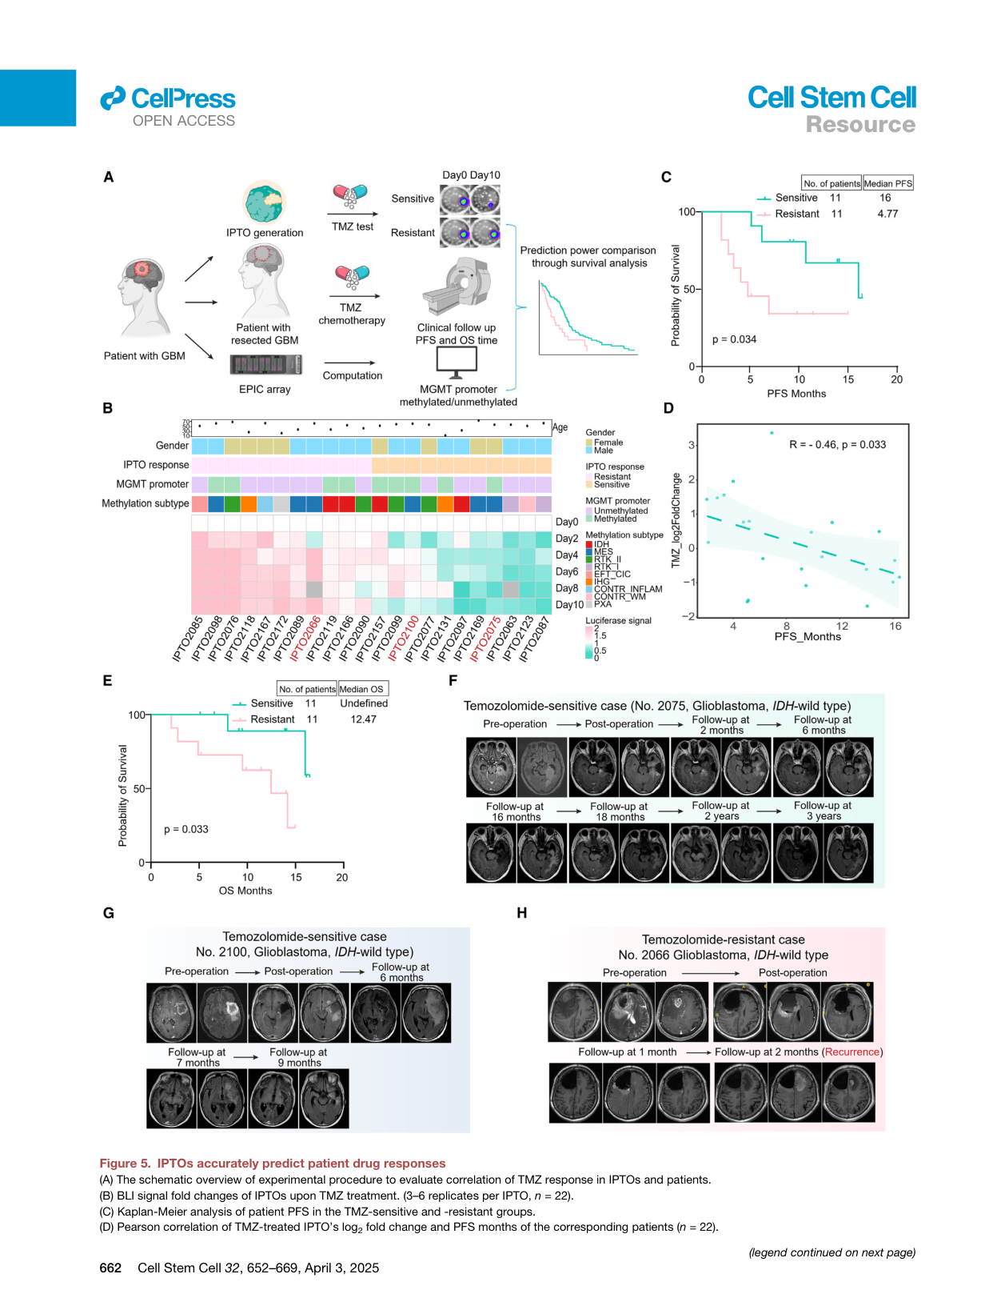
护城河：患者-PDO 纵向配对轨迹、培养偏差校正与前瞻性验证
数据的三层价值——层级决定模型所能习得能力
第一层 · 自监督数据
主要学习细胞状态表征，无法形成完整的临床级闭环
海量、获取成本低、无需人工标注
第二层 · 监督数据
学习映射关系，难以区分因果逻辑
人工整理标注
第三层 · 扰动配对数据（核心资产）
存量稀缺、获取成本高昂、来源于真实实验；给药后多时间点追踪细胞系统时序变化
习得干预-响应之间的因果规律
三类核心资产 + 一项校正能力
患者来源类器官体系
纵向患者‑PDO 配对轨迹数据
临床结局链路
因果数据的源头，无法从公开渠道获得
统一 SOP、多剂量、多时间点维度采集样本，与患者纵向轨迹逐轮配对
前瞻性验证与随访渠道，持续完成
样本-结局配对
第四项 · 培养偏差校正模型：量化体外培养环境带来的信息丢失、富集效应以及系统偏差，将类器官实验结果校准还原至患者体内场景
证据：Cell Stem Cell 2025 显示 IPTO 可保留肿瘤生态系统，并前瞻性预测患者 PFS / OS（p=0.034 / 0.033）。本项目需在此基础上建立公司自有 SOP、配对队列与培养偏差校正。
我们的核心差异，并不在于复用公开单细胞数据集重复训练模型，而是可以持续产出患者-PDO 纵向配对、扰动响应数据以及经过临床评分的样本。模型的学习目标，由识别静态细胞状态升级为推演干预之后生物系统随时间演变的趋势。
Source: AIVC 商业故事 BP §6；Peng et al., Cell Stem Cell 32, 662 (2025)
14 / 18
Notes:
技术依据：田博卓博方案将核心资产定义为患者-PDO 纵向配对轨迹、扰动响应图谱、培养偏差校正和前瞻验证闭环。

Slide 15
04
商业与融资
BUSINESS & FINANCING

Slide 16
竞争：赛道被资本验证，差异化在数据性质与验证闭环
公司 | 路线 | 融资与估值 | 对我们的差异点
Arc Institute（美国·非营利） | STATE 虚拟细胞模型，观测 + 扰动数据 | 2026 年入选 TED Audacious 2025 cohort（年度资助池 10.3 亿美元） | 通用虚拟细胞路线；我们构建患者-PDO 纵向配对并打通临床结 局验证闭环
Tahoe Therapeutics（美国） | Mosaic 肿瘤细胞扰动数据，Tahoe-100M / 1B | 2025.8 A 轮 3000 万美元，总融资 4200 万美元，估值 1.2 亿美元 | 癌细胞与患者样本混合平台；我们专注患者来源 3D 类器官以及完整随访链路
CZI（美国·非营利） | CELLxGENE 与虚拟细胞平台，多尺度 AI 生物模型 | 2025 年宣布科学 AI 算力扩至 10,000 GPUs | 开放基础设施与通用模型；我们聚焦纵向配对队列以及可交付的 验证闭环
Google Research / DeepMind（美国） | 单细胞语言模型与健康 AI，持续布局 AI for Science | 母公司资源投入 | 押注通用基础模型方向；我们优先自建因果数据集，不直接拼接通用模型
英灵殿科技（中国） | 全模态分子世界模型，偏分子 / 蛋白质设计 | 2025.7 三个月累计融资近 5000 万美元 | 研发重心在分子与蛋白质层级；我们聚焦组织层面细胞状态以及药物响应过程
深度细胞（中国北京） | 「AI + 物理」虚拟细胞世界模型，分子相互作用基座 | 2026.8 完成近亿元种子轮 | 自底层分子、物理机制出发建模；我们以真实类器官实验数据为起点，自带体外实验验证链路
赛道被资本验证
差异化不在算法，核心是数据体系与验证闭环
Tahoe、Arc、英灵殿、深度细胞等项目的融资动态表明，虚拟细胞和 AI4S赛道已进入资本验证阶段。我们以患者纵向配对数据作为切入点开展布局。
差异化不取决于模型架构，而在于患者-PDO 纵向配对轨迹、培养偏差校正机制和前瞻性临床验证闭环。三类核心资产共同决定模型能否回推至真实患者场景。
Source: AIVC 商业故事 BP §7；各公司公开融资信息（2025–2026）
16 / 18
Notes:
外部事实核对：Tahoe Therapeutics 2025-08-11 宣布 3000 万美元 A 轮，总融资 4200 万美元，Forbes 报道估值 1.2 亿美元；Arc Institute 2026-02-24 宣布入选 TED Audacious Project 2025 cohort，年度资助池 10.3 亿美元；CZI 2025 年披露将科学 AI 算力扩至 10,000 GPUs；英灵殿科技官网/公开报道披露三个月累计融资近 5000 万美元；投资界 2026 年报道深度细胞近亿元种子轮。

Slide 17
商业模式：项目服务产生现金流，数据沉淀搭建技术平台
第一阶段
第二阶段
第三阶段
研究项目收费
队列共建 + 里程碑付款
平台许可 + 数据服务
围绕明确研发问题交付候选方案排序、机制解释和验证结果。客户采购完整研发解决方案，并非单次类器官培养服务。
与药企和医院共建患者队列与联合验证项目，通过首付款结合分阶段里程碑付款，锁定长期合作价值
对外输出平台授权、标准化数据服务，探索资产合作模式。落地项目持续增加，纵向数据不断积累，模型复用效率与交付毛利逐步提升
三类合作伙伴，三种合作模式
制药与生物技术企业 - 转化研发
肿瘤中心 · 临床研究者 - 前瞻性决策研究
类器官平台与实验室 - 分析与预测层
覆盖CRO、CGT企业；输出候选排序、耐药机制与联合用药方案，助力优化试验设计并提供机制证据
在标准诊疗路径之外完成药效预判，为现有临床信息补充增量价值
提供成熟检测模型、标准化解读工具、纵向偏差校正模块，输出面向临床的分析报告
初始合作：联合开发研究
初始合作：前瞻性临床研究
初始合作：平台模块集成
为什么客户不自己建？
平台效应自首批数据开始形成
所有合作项目共用统一的数据标准与模型架构；项目交付与模型迭代处在同一条生产链路，业务服务收入与模型资产沉淀同步完成。
核心壁垒由患者-PDO 纵向配对队列、培养偏差校正体系和跨项目模型复用能力共同构成。
数据越厚，我们的边际交付成本就越低，客户自建的投入门槛则会不断拉大。
Source: AIVC 商业故事 BP §8
17 / 18

Slide 18
本轮融资 · THE ASK
¥5000 万元
覆盖运营周期 24 个月
验收三指标：实验体系复现率（科学指标） · 预测与临床结局一致性（科学指标） · 客户付费意向与落地项目数量（商业指标）
资金用途
实验与样本体系 35%
数据与 AI 25%
核心人才 20%
合作与 IP 10%
商务与运营 10%
24 个月关键里程碑
第 6 个月
第 12 个月
第 18 个月
第 24 个月
完成首批患者-PDO 配对队列，实现完整实验数据流程稳定复现。
落地首个付费或联合开发项目，完成药物响应回顾性验证，启动双轨迹校准的前瞻性评分。
建成 规模超100例的目标配对队列，发布 AIVC 模型 v1版本，启动虚拟组织引擎产品化开发，评估第二类疾病场景适配方案。
落地 2-3 个付费合作项目，完成第二类疾病场景验证，构建可供下一轮融资使用的标准化数据集。
愿景阶梯：
虚拟类器官（现在）
虚拟组织引擎（中期）
临床肿瘤数字孪生（终局，底层：因果生物世界模型）
AIVC 虚拟类器官 · 在虚拟空间完成药效推演，再经由真实类器官实验与患者临床结局完成闭环验证。
18 / 18

